Slide 1
Рекомендации для взрослых. Профилактика суицидального поведения у подростков
Педагог-психолог
МБОУ «Школа № 72»
Султанова Мадина Равилевна

Slide 2
Факты истории…
Зигмунд Фрейд в свое время ввел понятие «инстинкт смерти» - стремление к саморазрушению, очевидно, заложенное в нем от природы – если все живое вокруг изо всех сил борется за существование, то отдельные человеческие индивиды, наоборот, вкладывают недюжинную энергию в то, чтобы полностью испортить себе жизнь, а иногда и расстаться с нею. Поистине человек – странное создание: только он способен на самоуничтожение, лишь ему присуще загадочное влечение к смерти – никакому другому живому существу это не свойственно.

Slide 3
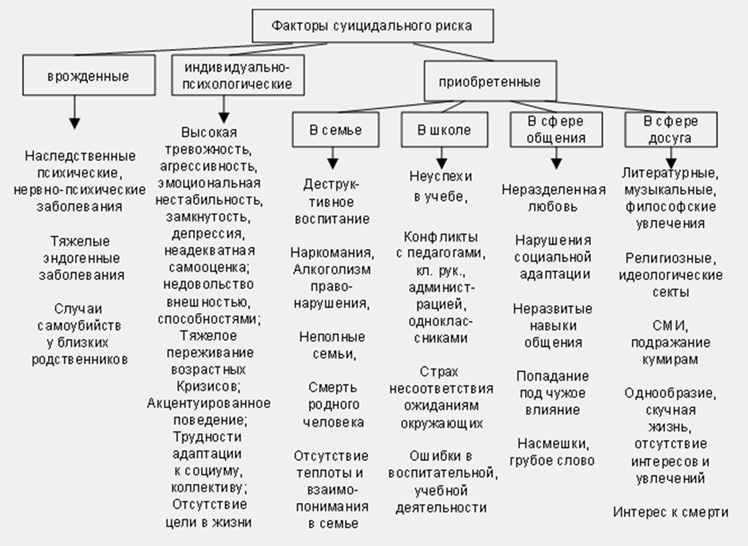
ВАЖНО!

Slide 4
МЕРЫ ПСИХОПРОФИЛАКТИКИ

Slide 5
«Плата за свободу?»
Самоубийство – чисто человеческий, сознательный поведенческий акт, оно является своеобразной «платой» за разум, индивидуальность, за свободу воли и выбора. Тем не менее, это не значит, что мы не должны стремиться максимально снизить число самоубийств, а для этого необходимо углубленное изучение феномена самоубийства во всех его аспектах.

Slide 6
"Что посеешь, то и пожнёшь!"
Что родители могут сделать
по профилактике
подростковых суицидов?

Slide 7
МОЖНО РЕКОМЕНДОВАТЬ…
1. Открыто обсуждать семейные и внутренние проблемы детей.
2. Помогать своим детям строить реальные цели в жизни и стремиться к ним.
3. Обязательно содействовать в преодолении препятствий.
4. Любые стоящие положительные начинания молодых людей одобрять словом и делом.
5. Ни при каких обстоятельствах не применять физические наказания.
6. Больше любить своих подрастающих детей, быть внимательными и, что особенно важно, деликатными с ними.

Slide 8
Самое главное, надо научиться принимать своих детей такими, какие они есть.
Принятие человека таковым, каким он является, принятие его сущности и сути его существования на Земле - и есть Любовь в истинном её проявлении.
Поэтому совет родителям прост и доступен: "Любите своих детей, будьте искренне и честны в своём отношении к своим детям и к самим себе".

Slide 9
ПРИЧИНЫ ПРОЯВЛЕНИЯ СУИЦИДА
• Отсутствие доброжелательного внимания со стороны взрослых • Резкое повышение общего ритма жизни • Социально-экономическая дестабилизация • Алкоголизм и наркомания среди родителей • Жестокое обращение с подростком, психологическое, физическое и сексуальное насилие • Алкоголизм и наркомания среди подростков • Неуверенность в завтрашнем дне • Отсутствие морально-этических ценностей • Потеря смысла жизни • Низкая самооценка, трудности в самоопределении • Бедность эмоциональной и интеллектуальной жизни • Безответная влюбленность

Slide 10
ЧТО МОЖЕТ УДЕРЖАТЬ ПОДРОСТКА ОТ СУИЦИДА:
Заботливые взаимоотношения с ребенком
Быть внимательным слушателем
Быть искренними в общении, спокойно и доходчиво спросить о тревожащей ситуации
Помочь определить источник психического дискомфорта
Вселить надежду, что все проблемы можно решить конструктивно
Помочь ребенку осознать его личностные ресурсы
Окажите поддержку в успешной реализации ребенка в настоящем и помогите определить перспективу на будущее
Внимательно выслушайте подростка!

Slide 11
ИНТЕРНЕТ ДЛЯ ПОДРОСТКА
Знания об интернете порой у подростка более обширнее
Важно строго соблюдать правила Интернет-безопасности
Введение родительского пароля (пароля администратора) и поддержание его секретности

Slide 12
ПРЕДПОЧТЕНИЯ РАЗНЫЕ…
В 13–17 лет подростки активно используют поисковые машины, пользуются электронной почтой, службами мгновенного обмена сообщениями, скачивают музыку и фильмы. Мальчикам больше по нраву сметать все ограничения, они жаждут грубого юмора, азартных игр, картинок "для взрослых". Девочки предпочитают общаться в чатах, при этом они гораздо боле чувствительны к сексуальным домогательствам в Интернете.

Slide 13
СОВЕТЫ ПО БЕЗОПАСНОСТИ
Создать список домашних правил посещения Интернета
Компьютер с подключением к Интернету должен находиться в общей комнате
Часы работы в Интернете могут быть легко настроены при помощи средств Родительского контроля.
Беседовать с детьми об их друзьях в Интернете, о том, чем они заняты

Slide 14
СОВЕТЫ ПО БЕЗОПАСНОСТИ
Используйте средства блокирования нежелательного контента
Необходимо знать, какими чатами пользуются ваши дети.
Настаивайте на том, чтобы дети никогда не встречались лично с незнакомыми «друзьями» из Интернета.
Табу на личную информацию для Интернета
Табу на загрузку программы без разрешения родителя.

Slide 15
Факты истории…
Для веселия планета наша мало оборудована,
Надо вырвать радость у грядущих дней,
В этой жизни помереть не трудно. Сделать жизнь значительно трудней.
В. Маяковский («Сергею Есенину»)

